Slide 1
ビジネス文書システム「eFile」のご提案
２０ＸＸ年ＸＸ月ＸＸ日
株式会社ハーティネス情報システム

Slide 2
内容
ビジネス文書の課題
技術文書の種類
「eFile」による文書管理のメリット
「eFile」の文書管理機能
文書の品質管理を支援
料金プラン
問い合わせ先

Slide 3
「eFile」による文書管理のメリット
既存の文書が容易に検索できる
指定した範囲で共有できる
再利用率が高まる
情報セキュリティーが強固になる
内部統制の記録して活用できる

Slide 4
「eFile」の文書管理機能
個人別フォルダと組織別フォルダ機能
強力な検索機能
アクセス管理機能
共有機能
バージョン管理機能
セキュリティ機能
バックアップ機能

Slide 5
技術文書の種類

Slide 6
文書の品質管理を支援
文書の企画・ 設計
文書 作成
文書の評価・監査
文書の改善

Slide 7
料金プラン：初期費用＋月額
内容 | 単価 | 数量 | 金額
初期導入費 | 一式 |  | 50,000
アカウント費 | 500 | 50 | 25,000
追加フォルダー費 | 300 | 5 | 1,500
サポート費 | 一式 |  | 10,000
合計 |  |  | 86,500

Slide 8
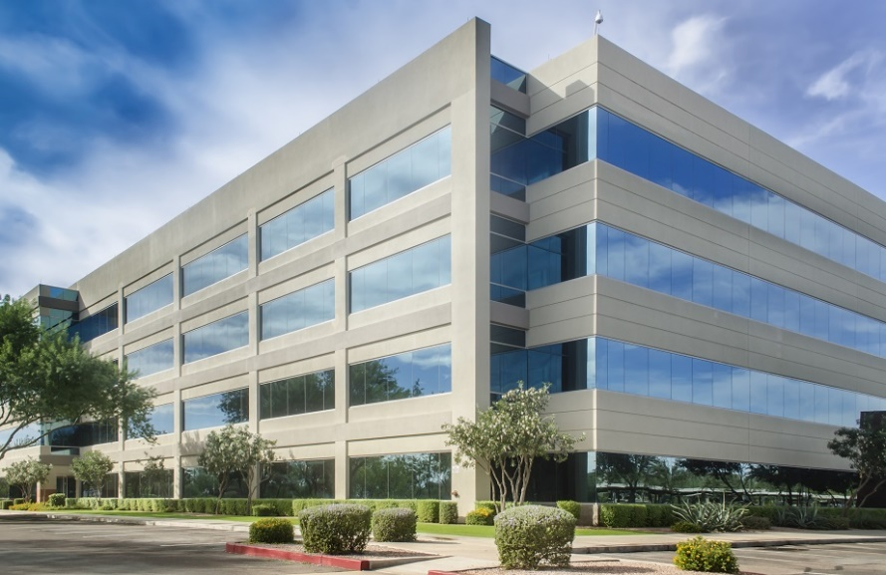
充実した研究施設
専門の研究部門
セキュリティー部門
文書検索部門
最新の研究成果を 製品・サービスに 還元しています！

Slide 9
問い合わせ先
サービス導入についての問い合わせは、以下までお願いします
株式会社ハーティネス情報システム 法人営業部 高橋 良美
TEL:03-xxxx-xxxx email:xxxx@heartiness-system.co.jp

